Slide 1
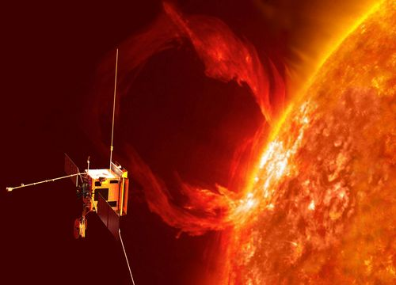
Солнце
Подготовил ученик 7 класса
Подоляка Руслан Александрович

Slide 2
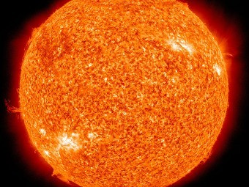
Солнце - это единственная дневная звезда, находящаяся в солнечной системе. Она находится ближе всех остальных к нашей Земле

Slide 3
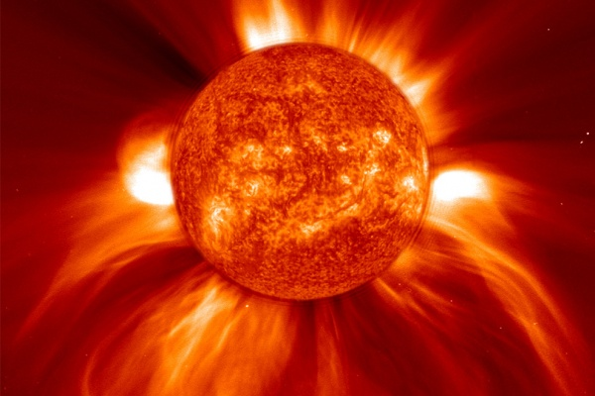
Солнце - это огромный космический источник энергии, благодаря которой на планете живет человечество, животный и растительный мир.

Slide 4
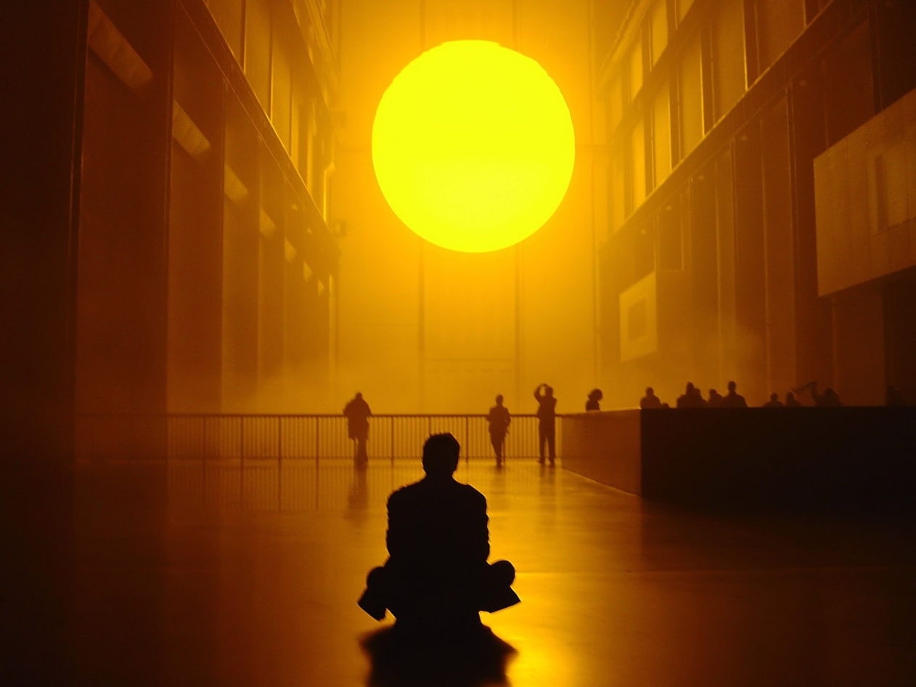
Без Солнца жизнь на планете невозможна. Именно оно создает экологию Земли и воздух. Благодаря притяжению звезды, Земля остается на одном и том же расстоянии друг от друга.

Slide 5
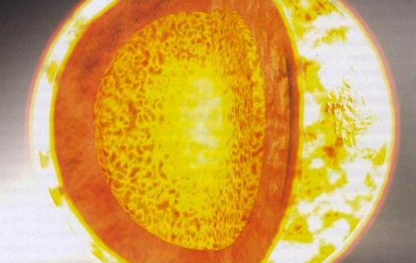
Строение Солнца
Эта звезда состоит из нескольких слоев:
1)внешний слой
2) внутренний слой.

Slide 6
Внешний слой Солнца называется атмосферой. ЕЕ видно человеку невооруженным глазом. Она делиться на:
Фотосфера. ЕЕ называют поверхностью Солнца. Фотосфера очень тонкая, однако, именно из нее идет основной источник энергии. Все вещества в этом слое – это ионизированная плазма.
Хромосфера. Этот слой находится выше и температура в нем, соответственно тоже значительно выше.
Солнечная корона. Температура в этом слое достигает 1000000 кельвинов и также является высокой ионизированной плазмой. Именно отсюда расходятся потоки магнитных полей во все стороны.

Slide 7
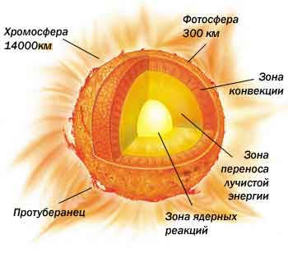
Внутренний слой Солнца состоит из:
Ядра. Его называют центральной частью звезды. Именно в этом ядру своего максимума достигает плотность, температура и давление.
Лучистая зона. В этом слое энергия от ядра переноситься наружу во все направления.
Конвективная зона. Здесь энергия переносится самим веществом. Это чем то схоже с кипением воды, которая подогревается снизу.

Slide 8
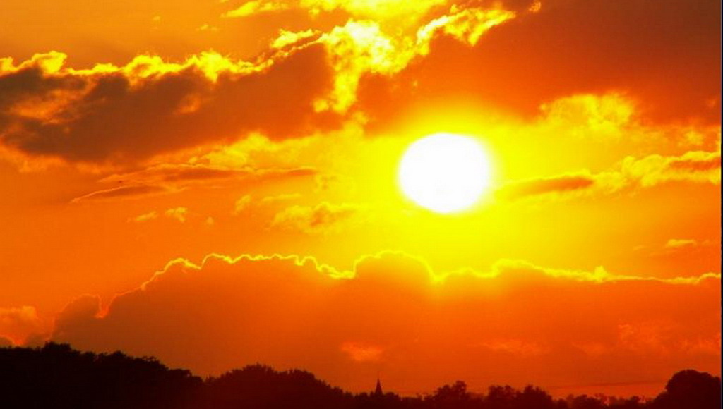
Размеры солнечной звезды
В отличие он других звезд, солнце находится ближе всех к нашей планете. Именно поэтому человек может видеть его невооруженным взглядом. Однако говорить о супер больших размерах этой звезды не приходиться. Она практически не отличается по размерам от других звезд в галактике. Эта звезда имеет диаметр 1 392 000 км. При этом Солнце значительно больше Земли. Ее размеры превышают планетные в несколько раз.

Slide 9
Жизненный путь солнца
Солнце образовалось 5 млрд лет назадтв результате сжавшейся пылевой туманности. В начале оно состояло на две третьи части из водорода. Однако к настоящему времени солнце сожгло около половины этого вещества. Следовательно, ученые предполагают, что Солнцу осталось существовать еще 5 млрд лет.

Slide 10
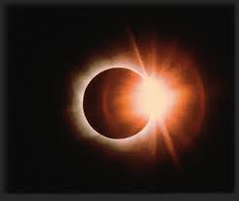
Солнечное затмение
Солнечное затмение - это явление, при котором Луна затмевает Солнце. Затмение бывает как частичное, так и полное. Частичное затмение наблюдается гораздо чаще, нежели полное.

Slide 11
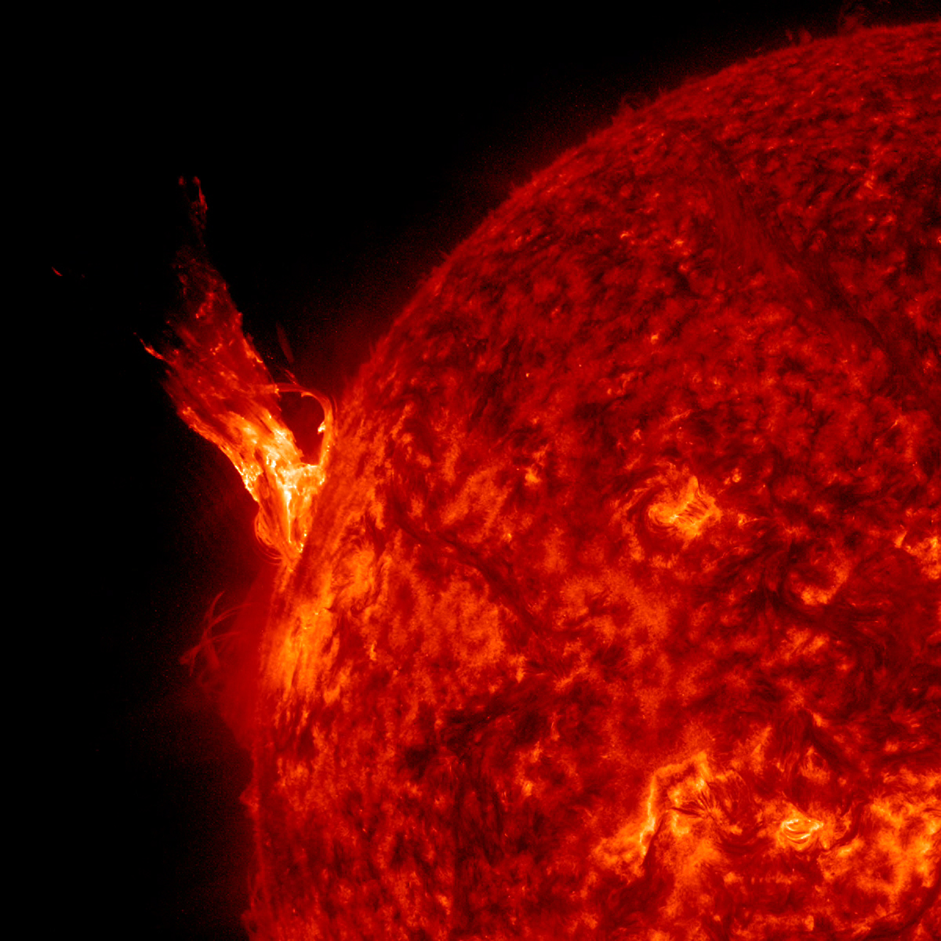
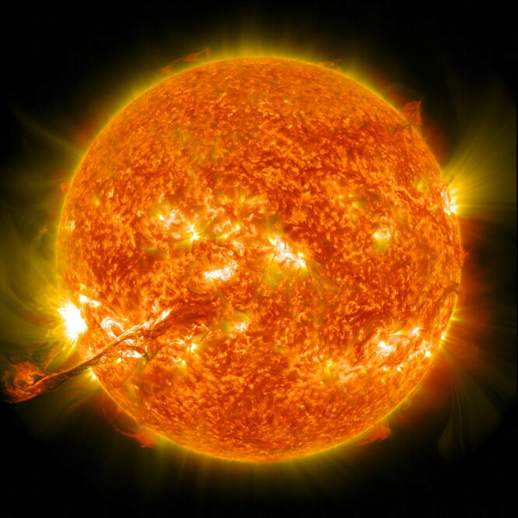
Наблюдение за солнцем
Наблюдать за звездой можно только в специальных очках. Солнечное излучение опасно для человеческого глаза. В результате наблюдения без солнцезащитных очков, зрение у человека ухудшается.

